Slide 1

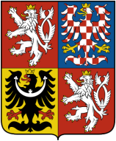
Česká republika
Historie
ZŠ Hejnice 2010
Mgr. Jan Kašpar

Slide 2
Vznik a vývoj českých zemí
5. století – příchod Slovanů
7. století – Sámova říše
9. století – Vzniká Velkomoravská říše
Přesně neznámá poloha, hranice
Bořivoj I. – první český panovník
Vratislav II. – první český král
Přemyslovci (995 – 1306)
Přemysl Otakar I. – první dědičný král
Za vlády Přemysla Otakara II. největší
územní rozmach
Lucemburkové (1310 – 1437)
Jan Lucemburský, Karel IV.
16. století – nástup Habsburků na trůn
ZŠ Hejnice 2010

Slide 3
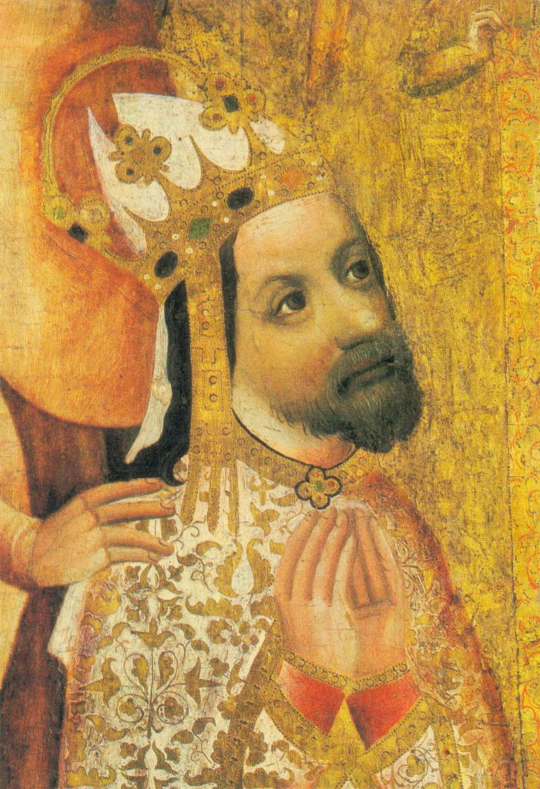
Karel IV, otec vlasti
Obr. 1

Slide 4
Vývoj českých zemí
Habsburkové (1526 – 1917)
Marie Terezie, Josef II.
19. století – Národní obrození
František Josef I. (vládl 68 let)
Průmyslový rozvoj českých zemí
Přes 70% průmyslu Rakouska-Uherska
První světová válka (1914 – 1918)
28.10. 1918 – Vzniká Československo
Česko, Slovensko, Podkarpatská Rus
Hlavním městem je Praha
Prezidentem se stává T. G. Masaryk, premiérem Karel Kramář
Velmi silná ekonomika
1938 – Mnichovská dohoda
1939 – Protektorát Čechy a Morava
ZŠ Hejnice 2010

Slide 5
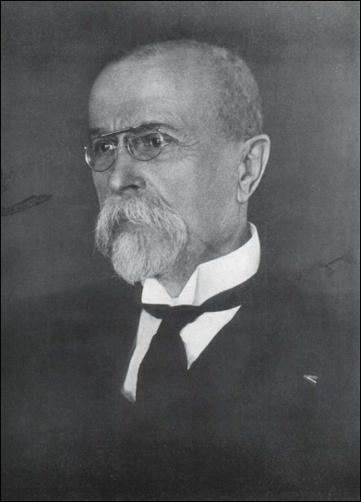
Československo
Tomáš Garrigue Masaryk
Obr. 2
ZŠ Hejnice 2010

Slide 6
Československo
Druhá světová válka (1939 – 1945)
Slovensko bylo samostatným státem
1945 – Československo osvobozeno spojenci
Obnovena Československá republika
Podkarpatská rus připadla Sovětskému svazu
1948 – Vítězný únor
Nástup Komunistické strany
Prezidentem Klement Gottwald
ZŠ Hejnice 2010

Slide 7
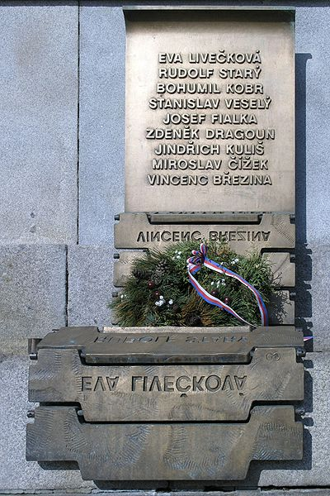
Československo
Památník okupace v Liberci
1968 – Invaze sovětských vojsk
Vzniká Československá socialistická
republika (ČSSR)
1989 – Sametová revoluce
Rozpad sovětského bloku
Otevření hranic
31.12. 1992 – rozpad Československa
Obr. 3
ZŠ Hejnice 2010

Slide 8
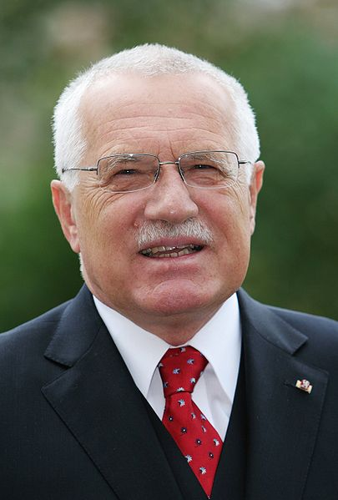
Česká republika
1.1. 1993 – Vzniká Česká republika
Prezidentem je Václav Havel
Premiérem Václav Klaus
1999 – ČR se stává členem NATO
2003 – prezidentem se stává Václav Klaus
2004 – Země vstupuje do EU
Obr. 4
ZŠ Hejnice 2010

Slide 9
Zdroje
Obr. 1: Charles IV-John Ocko votive picture-fragment.jpg. In Wikipedia : the free encyclopedia [online]. St. Petersburg (Florida) : Wikipedia Foundation, [cit. 2011-03-02]. Dostupné z WWW:< http://cs.wikipedia.org/wiki/Soubor:Charles_IV-John_Ocko_votive_picture-fragment.jpg>. Jako volné dílo.
Obr. 2:Tom%C3%A1%C5%A1 Garrigue Masaryk 1925.PNG. In Wikipedia : the free encyclopedia [online]. St. Petersburg (Florida) : Wikipedia Foundation, [cit. 2011-03-02]. Dostupné z WWW:http://cs.wikipedia.org/wiki/Soubor:Tom%C3%A1%C5%A1_Garrigue_Masaryk_1925.PNG jako volné dílo.
Obr. 3:Liberec 173.jpg. In Wikipedia : the free encyclopedia [online]. St. Petersburg (Florida) : Wikipedia Foundation, [cit. 2011-03-02]. Dostupné z WWW: http://cs.wikipedia.org/wiki/Soubor:Liberec_173.jpg pod licencí Creative Commons. Autor Matěj Baťha
Obr. 4:Vaclav Klaus headshot.jpg. In Wikipedia : the free encyclopedia [online]. St. Petersburg (Florida) : Wikipedia Foundation, [cit. 2011-03-02]. Dostupné z WWW: <http://cs.wikipedia.org/wiki/Soubor:Vaclav_Klaus_headshot.jpg> pod licencí Creative Commons.
Autorem materiálu a všech jeho částí, není-li uvedeno jinak, je Mgr. Jan Kašpar.
ZŠ Hejnice 2010

